Slide 1


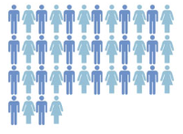





2021 – Informe Anual
COLEGIOS
La Tecnología en la Educación
55.123
Profesores y estudiantes
600
Nuevos Alumnos
5
Provincias con medios
digitales
75%
De alumno que usan
redes sociales
25.000
Gráfica por Sexo
Alumnas
Alumnas
21.000
Alumnos
Alumnos

